Slide 1




SMP KELAS VIII SEMESTER 2

Slide 2

STANDAR KOPMPENTENSI
Menggunakan perangkat lunak pengolah angka untuk menyajikan informasi
Kompetensi Dasar
2.4. Membuat dokumen pengolah angka sederhana
Tujuan Pembelajaran
1. Membuat dokumen baru dengan menggunakan program pengolah angka
2. Mampu mengolah data jika ada data yang berupa angka , siswa dapat merubah data tersebut dengan menggunakan fasilitas format angka
3. Mampu mengolah data angka untuk perhitungan siswa dapat menggunakan rumus dan fungsi
4. Mengatur lebar dan tinggi baris , mengatur halaman
5. Mencetak documen

Slide 3

Karakter siswa yang diharapkan
1. Disiplin
2. Ketelitian
3. Tanggung jawab
4. Saling menghargai
5. Jujur
  Materi Pembelajaran
Mempraktikan cara membuat data berupa angka dengan menggunakan
* Format Angka
* Rumus dan Fungsi
      Metode Pembelajaran
Pendekatan Model CTL dan life skill

Slide 4

Hirarki ( Urutan ) Perhitungan sebagai berikut :
1. ( )
2. ^
3. /
4. * dan + serta –

Slide 5

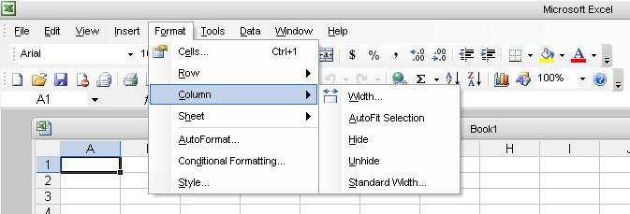
LANGKAH – LANGKAH MEMBUKA MENU BAR FORMAT

Slide 6

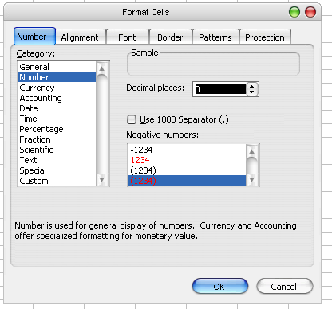
CARA MEMFORMAT SEL

Slide 7
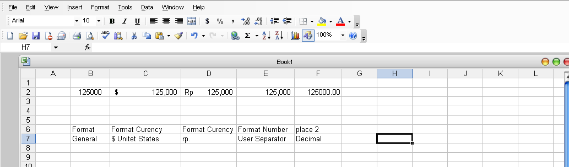
CONTOH HASIL FORMAT

Slide 8

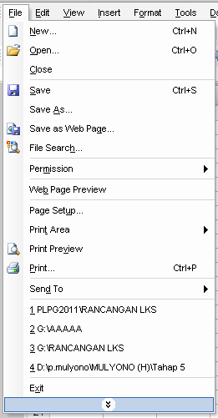
LANGKAH – LANGKAH MEMBUKA MENU BAR FILE
Mengatur margin, ukuran kertas
Untuk melihat tampilan lembar
Kerja sebelum dicetak
Untuk mencetak lembar kerja

Slide 9
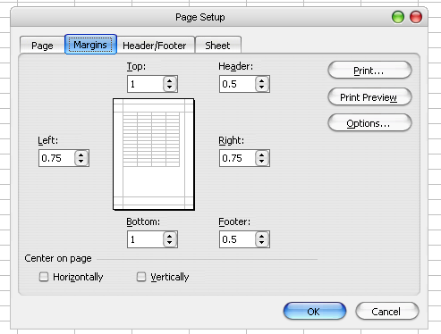
CARA MENGATUR MARGIN

Slide 10
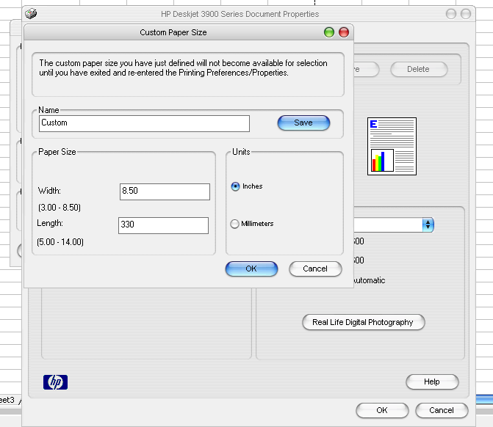
MENGATUR UKURAN KERTAS

Slide 11
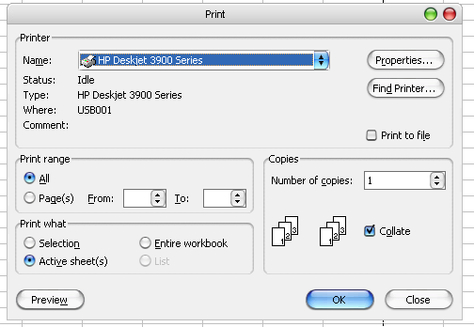
MENGATUR UKURAN KERTAS

Slide 12
Selamat bekerja
MATUR NUWUN

